Slide 1
ФРАЗЕОЛОГИЧЕСКАЯ ВИКТОРИНА
ДЛЯ УЧАЩИХСЯ 9-11 КЛАССОВ

Slide 2
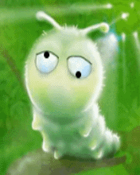
ЗАДАНИЕ №1
ПРОДОЛЖИТЕ,ВСТАВИВ НАЗВАНИЯ ЖИВОТНЫХ.
ГОЛОДЕН КАК …
ХИТЁР КАК…
ТРУСЛИВ КАК…
ЗДОРОВ КАК…
ИЗВОРОТЛИВ КАК…
НАДУТ КАК…
НЕМ КАК…
ГРЯЗЕН КАК…
ОТВЕТ:
ВОЛК, ЛИСА, ЗАЯЦ, БЫК, УЖ, ИНДЮК, РЫБА, СВИНЬЯ, ОСЕЛ, СОРОКА , ЁЖ.

Slide 3
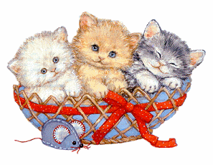
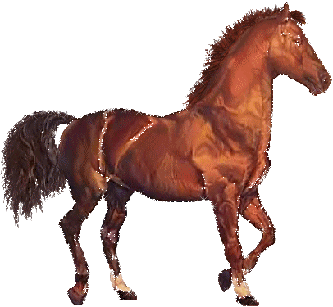
ЗАДАНИЕ №2
Назвать фразеологизмы, связанные с животными

Slide 4
Задание№3
За 10 минут запишите как можно больше устойчивых оборотов со словами:
голова
нос
глаз
ухо
зуб
язык
рука
нога

Slide 5
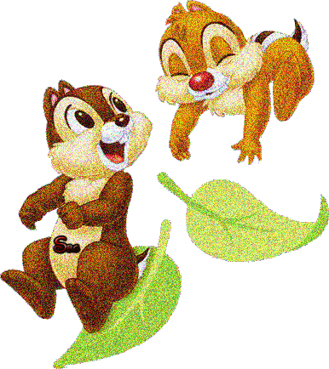
Подскажи словечко
Дружнее этих двух ребят
На свете не найдёшь.
О них обычно говорят:
Водой…
Мы исходили гор
Буквально вдоль и …
И так устали мы в дороге,
что еле…

Slide 6
2-я команда
Товарищ твой просит украдкой
Ответы списать из тетрадки.
Не надо! Ведь этим ты другу
Окажешь…
Фальшивят, путают слова,
Поют кто в лес,…
Пожалуй, слушать их не станут:
От этой песни уши…

Slide 7
Добавьте букву
К каждому слову прибавьте одну букву в начале, в середине или в конце, чтобы образовались новые слова. из добавленных букв при чтении сверху вниз составится пословица.
шпага рыба тир
база плата бак
дача сачок угол
заря клад дуло
кума пот тара
Блок ария катер
газ парк бор
свет сон рис
Шёл том сук
пол банк

Slide 8
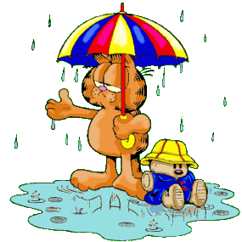
угадайка
По определениям угадайте фразеологизм:
Умышленно, намеренно не замечать чего-либо.
Очень худой, измождённый.
Ничего не добившись, обманувшись в своих ожиданиях.
Быть всегда готовым к защите, обороне.
Днём, на виду у всех.
Удручённый, печальный.

Slide 9
Викторина для зрителей

Slide 10
Итоги игры
Каков итог жюри нам скажет и прямо на того укажет, кто победил. Ну что ж, каков итог,
каких призов заслуживают игроки,
большие наши шутники?

Slide 11
Закончилась игра.Увы,пора прощаться.Наступил финал.
И может быть ,не каждый ждал такой концовки,
и не всех
такая радует развязка,
но главным здесь был всё же смех
и шутка не ждала подсказки.
Мы будем рады видеть вас
вновь в этом зале.
И в тот час, когда мы снова соберёмся
и снова славно посмеёмся.
Теперь заканчиваем речь. Привет, друзья, до новых встреч!

Slide 12
Спасибо за внимание!!!

